Slide 1
Team 6 - Hostbusters
Vincent Herroelen – Bert Moelans – Kjento Lauwers – Simon Duchateau – Michiel cools – jarne scheepmans – alessandro dierickx
Notes:
Vincent

Slide 2
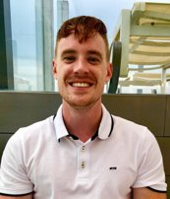

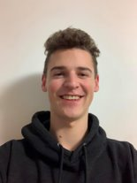
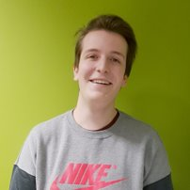
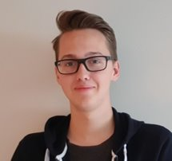

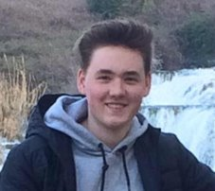

Notes:
Vincent

Slide 3


Inhoudstafel
Topologie
Security
Webserver
Hosting Service
Helpdesk Systeem
Monitoring
PasswordSafe
Automatisatie
Besluit
Notes:
Vincent

Slide 4

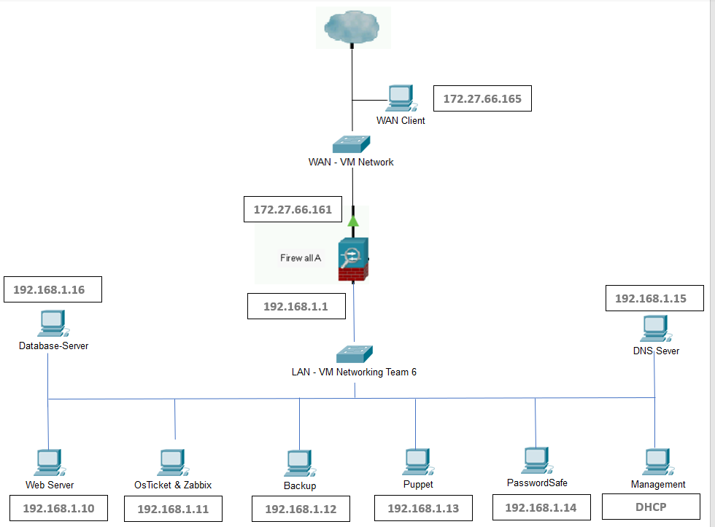



Topologie
Notes:
Vincent

Slide 5
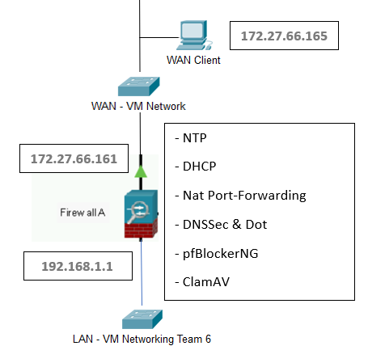

Notes:
Vincent

Slide 6
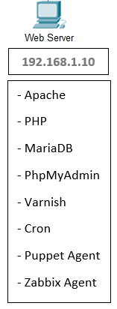


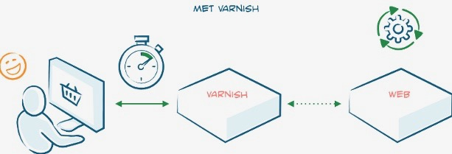
Web Server
Website Hostbusters
http://172.27.66.161:8000
Notes:
Michiel + website laten zien. (website laten opstaan!)

Slide 7

Hosting Service
Registratie op site
Inloggen met WinSCP als gebruiker
Uploaden van uw site
Inloggen op Hostbusters site en waarnemen eigen site
Demonstratie
Notes:
Jarne en Simon + demonstratie inloggen!

Slide 8

Helpdesk systeem
Wat is OsTicket?
Email notificatie
Gebruiker
http://172.27.66.161:8080
Admins
http://172.27.66.161:8080/scp/login.php
Notes:
Kjento demonstratie
2de link manueel invoeren

Slide 9

Monitoring
Wat is Zabbix?
Email notificatie
http://172.27.66.161:8080/zabbix
Notes:
Alessandro

Slide 10

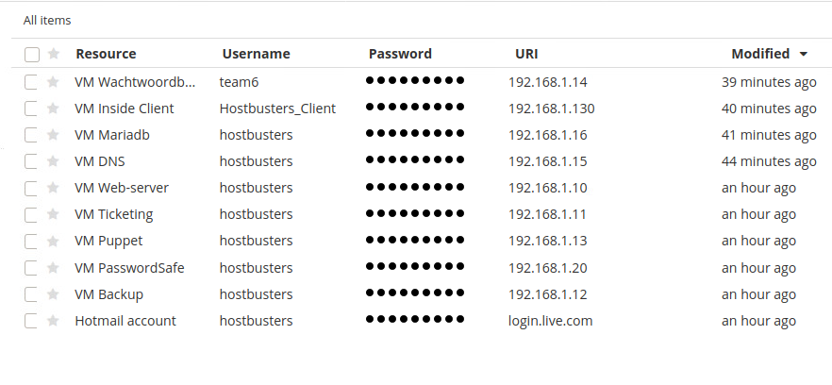
PasswordSafe
Wat is Passbolt?
Notes:
kjento

Slide 11

Automatisatie
Pakket downloaden en installeren
Aanmaken van gebruikers
Aanmaken van Home directories
Notes:
Simon
Enkel zondag 12u pakketten dowl en installeren

Slide 12
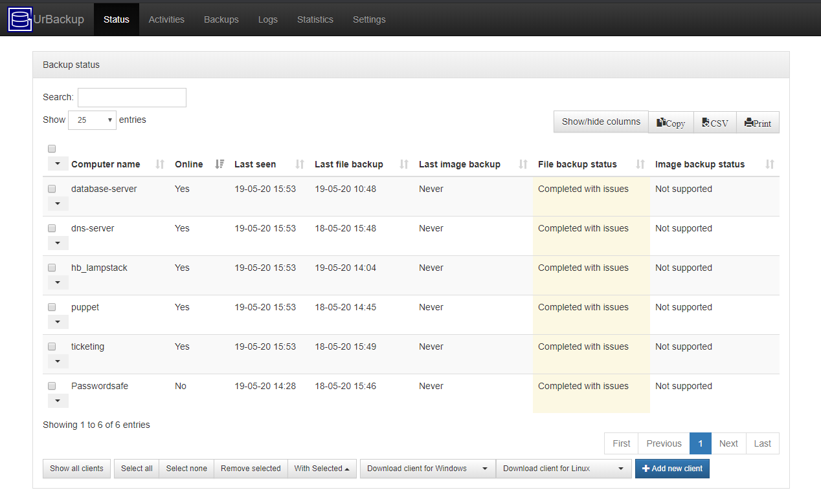
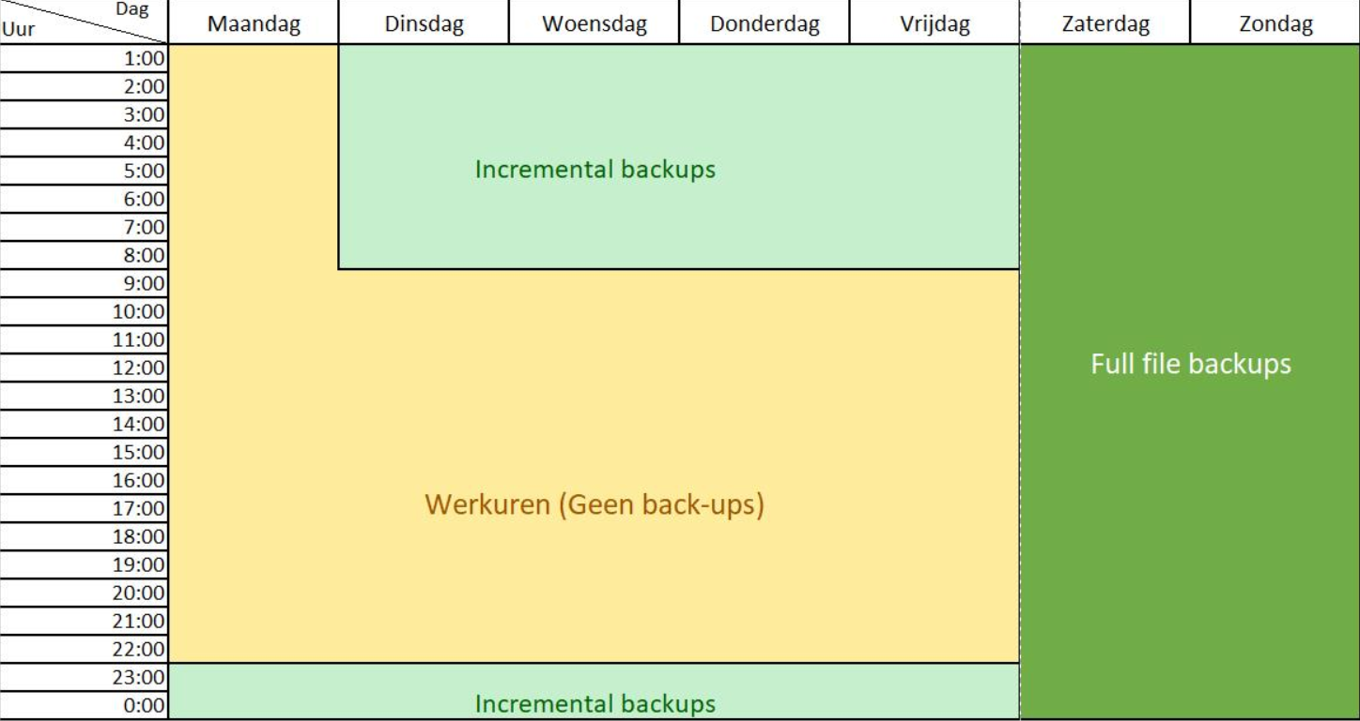
Automatisatie: Back-up
Wat is UrBackup
Tijdsschema
Notes:
Michiel

Slide 13
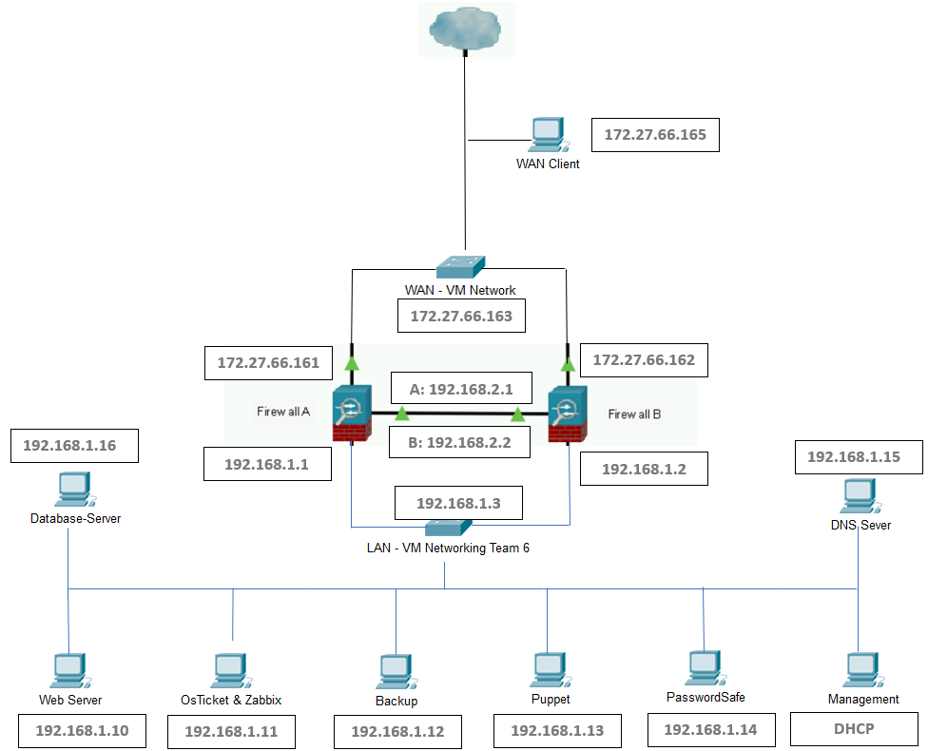
Terugblik & Vervolg
Uitdaging
Rollercoaster
Teamwerk
Afgewerkt eindproduct
2de pfSense Firewall
Redundantie
Load-Balancing
Notes:
Bertje

Slide 14


